Slide 1

Mensch-Maschine-Interaktion
Butz, Krüger, Völkel: Mensch-Maschine-Interaktion, Kapitel 8 - Etablierte Interaktionsstile Folie
Notes:
Letzte Woche haben wir Grundregeln für die UI Gestaltung gelernt
Heute wollen wir uns ein paar etablierte Interaktionsstile ansehen
manche davon sind womöglich recht vertraut, aber wir haben noch nie systematisch darüber nachgedacht
Zweck der Analyse: Stile verstehen und auf neue Situationen übertragen.

Slide 2
Kapitel 8 - Etablierte Interaktionsstile
Kommandos
Dialoge
Suche und Browsen
Direkte Manipulation
Interaktive Visualisierungen
Butz, Krüger, Völkel: Mensch-Maschine-Interaktion, Kapitel 8 - Etablierte Interaktionsstile Folie
Notes:
Die betrachteten Stile werden im Verlauf der Vorlesung immer komplexer.
Anfangen wollen wir mit dem primitivsten: Kommandos ;-)
Werden im echten Leben nur dort eingesetzt, wo eigenes Denken eher nicht angesagt ist, sondern das wichtigste ist, dass unten genau das ausgeführt wird, was von oben angeordnet wird ;-)
Zugrundeliegendes Denkmodell ist das des Prozessors, der Kommandos ausführt, also wie beim Programmieren.

Slide 3
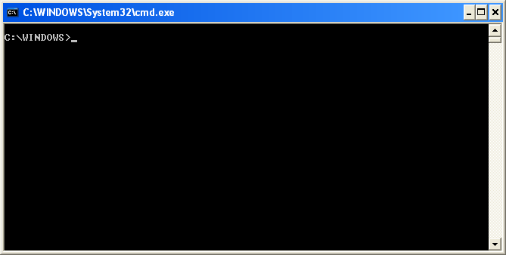
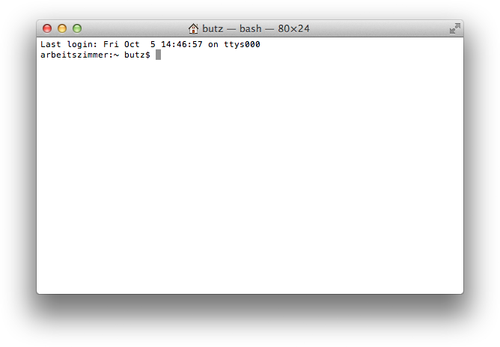
Kommandozeilen
https://play.google.com/store/apps/details?id=jackpal.androidterm
Butz, Krüger, Völkel: Mensch-Maschine-Interaktion, Kapitel 8 - Etablierte Interaktionsstile Folie
Notes:
Spontane Assoziation ist natürlich die Kommandozeile!
Das war die vorherrschende Art der Interaktion im Zeitalter der Großrechner und angeschlossenen zeilenorienterten Terminals (siehe Kapitel davor, Metapher: Fernschreiber)
Die Kommandozeile gibt es bis heute in praktisch allen Desktop Betriebssystemen und auch in Handy-Betriebssystemen (rechts: Android).
Sie wird immer noch dort verwendet, wo es darum geht, selten verwendete und stark parametrisierte Kommandos an das Betriebssystem zu geben.
Kann in der Regel auch Skripte ausführen, damit also Schleifen und Verzweigungen, wodurch sich die Interaktion regelrecht programmieren lässt.
Nachteil: Kommandos muss man vorher lernen (Erinnerung: recognition rather than recall!). Kleine Hilfe: Man kann oft „help“ oder „?“ eingeben, aber auch darauf muss man erst mal kommen.

Slide 4
Kommandos auf Tasten
http://www.logitech.com/assets/50806/6/harmony-ultimate-one.jpg
http://www.bsks.info/Handicaped/fernbedienung.jpg
Butz, Krüger, Völkel: Mensch-Maschine-Interaktion, Kapitel 8 - Etablierte Interaktionsstile Folie
Notes:
vielleicht nicht spontan die erste Assoziation, aber eine simple Fernbedienung ist auch nichts anderes als eine Sammlung von Tasten mit je einem Kommando pro Taste, zumindest bei so einfachen Operationen wie lauter, leiser, Kanal+/-, Play, stop, rewind usw…
Immerhin sind hier die Tasten beschriftet und man weiß, welche Taste für welches Kommando steht (zumindest meistens ;-)
Natürlich kann darüber nochmal ein komplexerer Dialog aufgebaut sein, aber das kommt dann gleich im nächsten Abschnitt ;-)
Sonderstellung: komplexe programmierbare Fernbedienungen wie z.B. oben rechts die Harmony remote: lernen komplexere Aufgaben wie z.B. „ich will eine DVD schauen“ und steuern dann alle Geräte entsprechend an. Die höhere Mächtigkeit steckt hier aber komplett in der Fernbedienung und über die IR Verbindung gehen weiterhin nur Daten in eine Richtung!

Slide 5
Kapitel 8 - Etablierte Interaktionsstile
Kommandos
Dialoge
Suche und Browsen
Direkte Manipulation
Interaktive Visualisierungen
Butz, Krüger, Völkel: Mensch-Maschine-Interaktion, Kapitel 8 - Etablierte Interaktionsstile Folie
Notes:
Wenn zu den eingegebenen Kommandos gezielte Rückmeldungen kommen, entsteht ein regelrechter Dialog, also eine Zwiesprache zwischen Benutzer und Gerät.
offensichtlicher Vorteil: viel größere Flexibilität, es kann auf Benutzereingaben reagiert werden.
Gute Gestaltung eines Dialogs entscheidet über die Effizienz und Mächtigkeit bei seiner Bedienung.

Slide 6
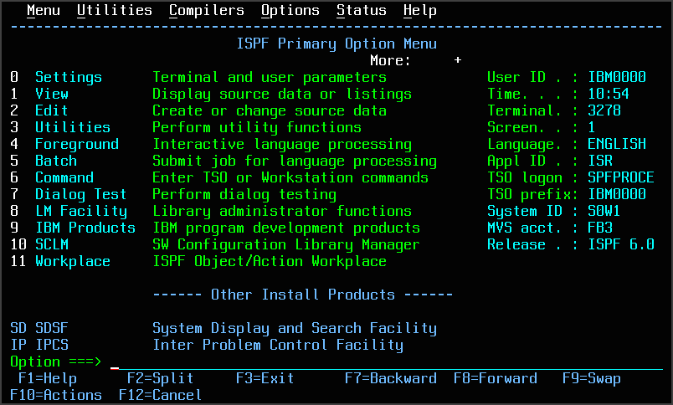
Bildschirmdialog am Mainframe Computer
IBM “Interactive System Productivity Facility” for OS/360 mainframe computers, ab 1974
http://vishal1089.blogspot.de/2012/10/what-is-ispf.html
Butz, Krüger, Völkel: Mensch-Maschine-Interaktion, Kapitel 8 - Etablierte Interaktionsstile Folie
Notes:
In Zeiten vor den grafischen Benutzerschnittstellen gab es auch schon Bildschirmdialoge.
Diese wurden durch Tastenkombinationen bedient, (siehe auch die Belegung der Funktionstasten unten) und in Abhängigkeit von der Eingabe änderte sich dann der Inhalt der Bildschirmmaske.

Slide 7
Bildschirm-
dialoge
Butz, Krüger, Völkel: Mensch-Maschine-Interaktion, Kapitel 8 - Etablierte Interaktionsstile Folie
http://www.advancedinstaller.com/album/dialog-editor-screen-shot.png
Notes:
Spontanes Beispiel sind Bildschirmdialoge wie z.B. bei der Installation eignes Programms (wizard), die im wesentlichen einen festen Verlauf, unterwegs aber Abzweigungen haben.
Beispiel auf der Folie zeigt ein Programm, mit dem solche Installer-Dialoge erstellt werden können (sozusagen einen Dialogerstellungsdialog ;-)

Slide 8
Sprachdialogsysteme
Sprachdialogsystem
Butz, Krüger, Völkel: Mensch-Maschine-Interaktion, Kapitel 8 - Etablierte Interaktionsstile Folie
http://www.clarity-ag.de/fileadmin/images/pic14-650.jpg
Notes:
anderes typisches Beispiels sind Sprachdialogsysteme, so genannte „Telefoncomputer“.
Einfache Kommandosteuerung kann man technisch als gelöst betrachten.
Komplexere Dialoge gehen auch schon recht gut bei festgelegter Domäne.
Völlig freier Dialog über beliebige Dinge der Welt ist nicht möglich, käme auch einem Turing-Test gleich, hängt also nicht an der Spracherkennung, sondern an der KI dahinter.

Slide 9
Sprachassistenten
https://jaxenter.de/sprachassistenten-hype-alexa-siri-cortana-71872
Butz, Krüger, Völkel: Mensch-Maschine-Interaktion, Kapitel 8 - Etablierte Interaktionsstile Folie
Notes:
Wenn wir über Sprachdialoge reden, drängen sich natürlich gleich auch die Sprachassistenten auf.
Probleme hier? (Sammeln, diskutieren)
keine beliebige Formulierung von Anfragen
immer nur eingeschränkte Domäne
Erkennbarkeit (Affordances??)
….als ob man im Dunkeln in einem Labyrinth herum läuft… ;-)

Slide 10
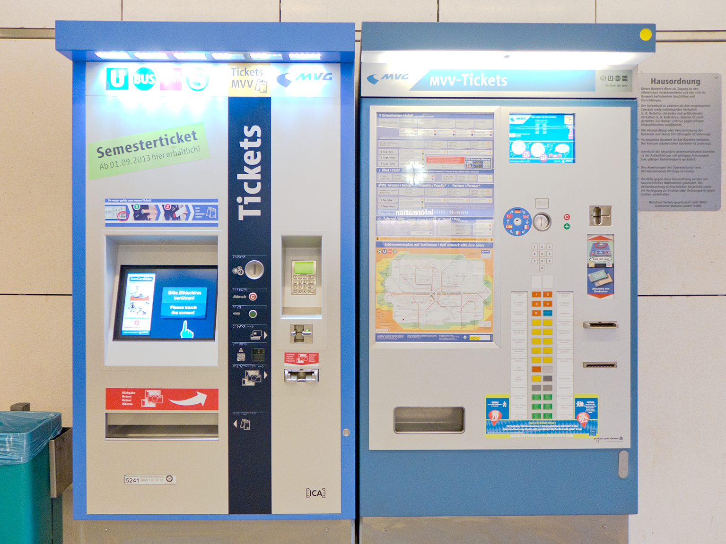
Dialog vs. Kommandos
Butz, Krüger, Völkel: Mensch-Maschine-Interaktion, Kapitel 8 - Etablierte Interaktionsstile Folie
Notes:
Dieses Beispiel wurde bereits beim Thema „Flexibilität“ gezeigt: 2 benachbarte MVV Fahrkarten Automaten, die verschiedenen Zugang zu den Fahrkarten ermöglichen.
Links: Dialog, rechts: Kommandos, jeweils mit allen Vor- und Nachteilen (Tradeoff: Effizienz gegen Mächtigkeit)

Slide 11
Kapitel 8 - Etablierte Interaktionsstile
Kommandos
Dialoge
Suche und Browsen
Direkte Manipulation
Interaktive Visualisierungen
Butz, Krüger, Völkel: Mensch-Maschine-Interaktion, Kapitel 8 - Etablierte Interaktionsstile Folie
Notes:
Wenn nun bei den Dialogen keine feste Struktur bzw. Ablauf mehr vorgegeben ist, dann gelangen wir zu Interfaces für Suchen, Browsen, oder Direkte Manipulation

Slide 12
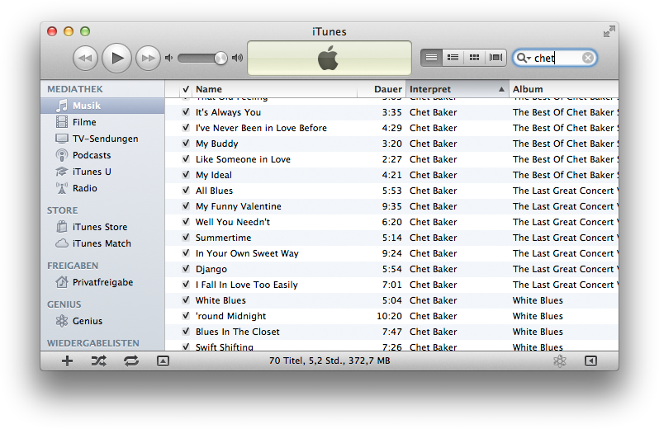
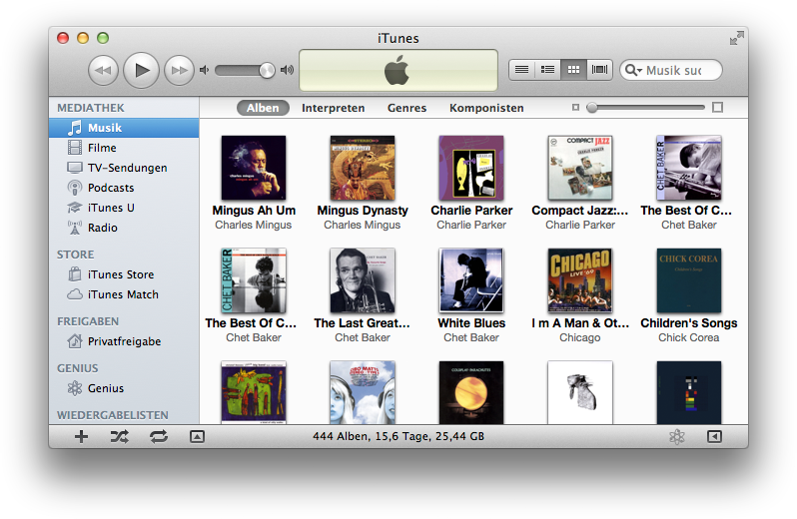
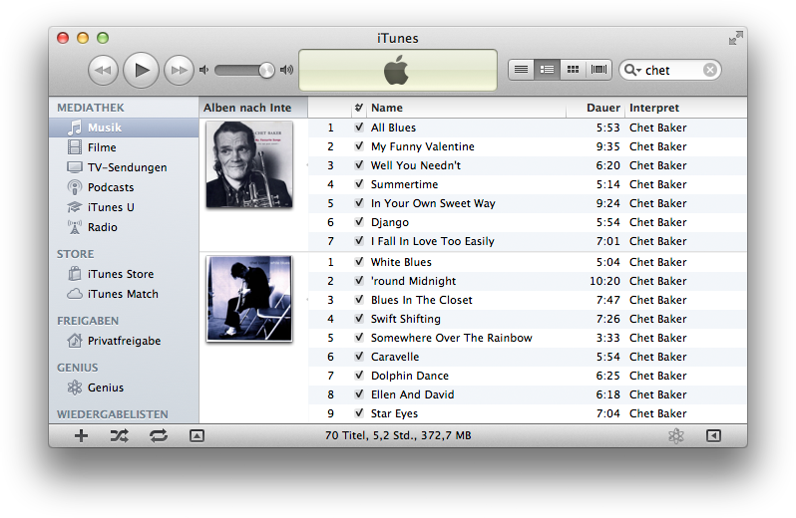
Suchen oder Stöbern?
Butz, Krüger, Völkel: Mensch-Maschine-Interaktion, Kapitel 8 - Etablierte Interaktionsstile Folie
Notes:
Auch dieses Beispiel wurde beim Thema Flexibilität bereits kurz angesprochen.
Umgang mit Mediensammlungen ist ein komplexes Problem. Auch die etablierten Verhaltensweisen in der natürlichen Welt sind komplex.
Gute UI versuchen, solche Verhaltensweisen nachzubilden und ggf. durch technische Unterstützung zu erweitern.
Hier also am Beispiel der Musiksammlung:
oben links: Suche nach Titel, Interpret, etc.
oben rechts: stöbern nach Titelbildern der Alben
unten: Kombination aus beidem.
Beobachtete Verhaltensweisen: Sidetracking und staisficing:
sidetracking: wir lassen uns unterwegs von dem inspirieren, was uns begegnet.
satisficing: wir brauchen keine perfekte Lösung, sondern sind zufrieden (satisfied) mit etwas, was gut genug ist (sufficing).
Ähnliche Verhaltensweisen finden wir im Kaufhaus und folgerichtig auch im Online-shop: der Verkäufer unterstützt aktiv das sidetracking, da er sich erhofft, so noch weitere Produkte nebenbei zu verkaufen.

Slide 13
Kapitel 8 - Etablierte Interaktionsstile
Kommandos
Dialoge
Suche und Browsen
Direkte Manipulation
Interaktive Visualisierungen
Butz, Krüger, Völkel: Mensch-Maschine-Interaktion, Kapitel 8 - Etablierte Interaktionsstile Folie
Notes:
Direkte Manipulation ist ein etablierter Begriff aus der Frühphase solcher Interfaces, definiert von Ben Shneiderman 1983

Slide 14
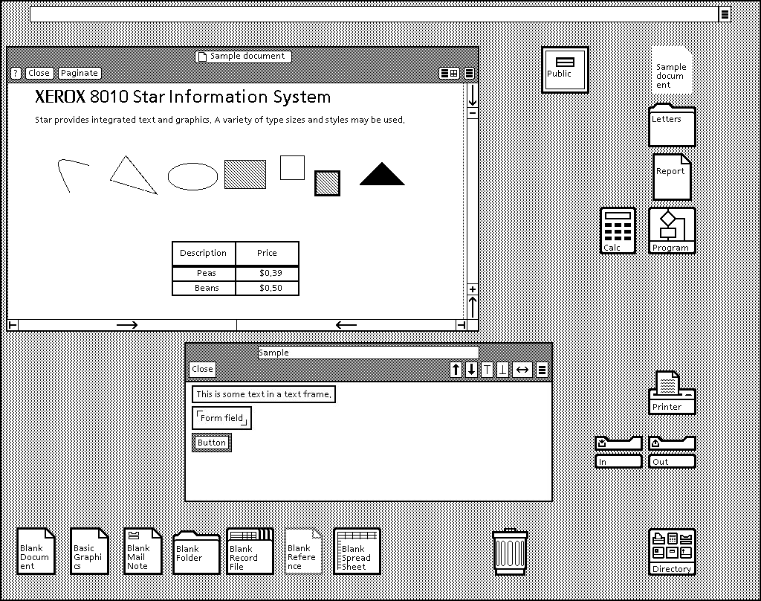
Das erste DMI Interface
Butz, Krüger, Völkel: Mensch-Maschine-Interaktion, Kapitel 8 - Etablierte Interaktionsstile Folie
Notes:
Dieses Bild haben wir schon gesehen beim Kapitel zu Metaphern
deshalb hier nicht nochmal im Detail besprochen.
Objekte und Aktionen sind durch die Metapher vorgegeben, aber die Art ihrer Ausführung ist die direkte Manipulation. Aber: was bedeutet das?

Slide 15
3 Charakteristika von DMI
Visibility of Objects and Actions
  Sichtbarkeit aller Objekte und Aktionen
Rapid, reversible, incremental actions
  schnelle, umkehrbare, schrittweise ausführbare Aktionen
Replacement of complex command-language syntax with direct, visual manipulation of the object of interest
  direkte, visuelle Manip. der Objekte statt komplizierter Kommandos
http://upload.wikimedia.org/wikipedia/commons/thumb/b/b9/Ben_Shneiderman_at_UNCC.jpg/220px-Ben_Shneiderman_at_UNCC.jpg
Butz, Krüger, Völkel: Mensch-Maschine-Interaktion, Kapitel 8 - Etablierte Interaktionsstile Folie
Notes:
Charakterisierung von 1983 ist vor dem Hintergrund der Kommandozeilen-Umgebungen zu sehen.
Dort war eben nichts zu sehen (visibility).
Aktionen waren nicht umkehrbar und wurden in einem Rutsch ausgeführt
Kommandosprache hatte eine komplexe Syntax.
DMI sind vor allem für Einsteiger hilfreich, da sie eben alles sichtbar machen. Komplexere und wiederholte Aktionen sind teilweise auf der Kommandozeile effizienter, fordern aber den fortgeschrittenen Benutzer.
Interessantes Gedankenexperiment: Würde man einen Benutzer auf damaligem Wissensstand mit eine, heutigen DMI konfrontieren, wie z.B. OSX oder Windows, dann wäre dieser vermutlich hoffnungslos überfordert. Wir sind von der ursprünglichen Idee des DMI mittlerweile so weit weg durch tausende Gadgets in den UIs, dass es schwer fällt, hier noch von einem durchgängigen Interaktionskonzept zu reden.

Slide 16
Kapitel 8 - Etablierte Interaktionsstile
Kommandos
Dialoge
Suche und Browsen
Direkte Manipulation
Interaktive Visualisierungen
Butz, Krüger, Völkel: Mensch-Maschine-Interaktion, Kapitel 8 - Etablierte Interaktionsstile Folie
Notes:
Das Prinizip der DMI lässt sich dann schließlich auch auf andere grafische Darstellungen übertragen: Wenn die Objekte, um die es geht, keine Icons oder sonstigen GUI-Elemente mehr sind, sondern Teile einer Visualisierung eines Datensatzes, dann landen wir bei interaktiven Visualisierungen.

Slide 17
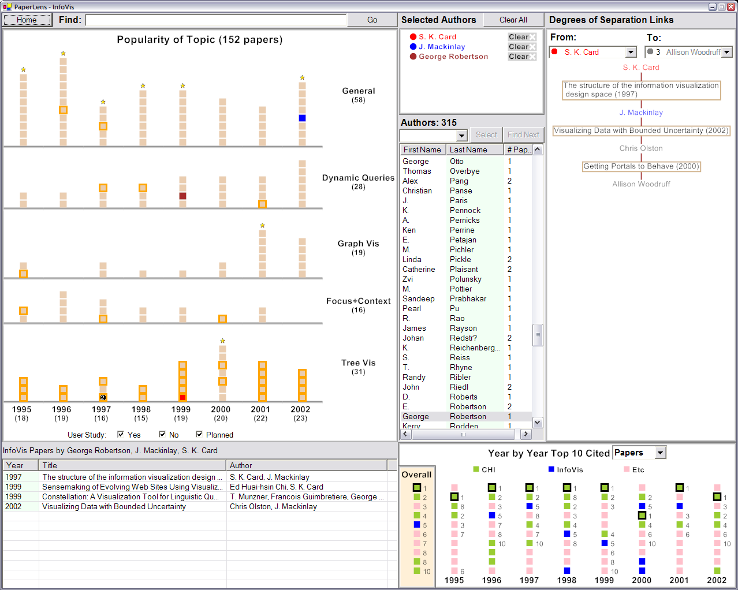
Infovis Beispiel: Paperlens
Butz, Krüger, Völkel: Mensch-Maschine-Interaktion, Kapitel 8 - Etablierte Interaktionsstile Folie
Notes:
Diese bieten wiederum ein ganz eigenes Vokabular an grafischen Ausdrucksmitteln und Interaktionstechniken. Benutzen beispielsweise die Gestaltgesetze und die präattentive Wahrnehmung, wie im 2. Kapitel besprochen. Insgesamt ist dieses Gebiet so umfangreich, dass es dazu eigene Vorlesungen (Infovis, Visual Analytics, …) gibt.
Hier gezeigt: eine interaktive Visualisierung einer Publikationsdatenbank mit wissenschaftlichen Papers. Diese können nach verschiedenen Kriterien gesucht und gefiltert werden. Die Ergebnisse steuern die grafische Darstellung oben links und unten rechts. das sind 2 koordinierte Sichten auf den selben Datenbestand (MCV)
Diese Visualisierung war Gewinner des Infovis Contest 2004 und wurde 2005 auch nochmal auf der CHI gezeigt. Beides sind sehr wichtige und hochwertige Konferenzen.
2 Techniken bei MCV: Brushing und Linking.
Linking bedeutet, dass man in einer Darstellung Objekte selektieren und damit hervorheben kann und diese dann in der anderen Darstellung ebenfalls hervorgehoben werden.
Brushing bedeutet, in der einen Darstellung gezielt bestimmte Objekte hervorzuheben und dann in der anderen gezielt nach Mustern zu suchen.

Slide 18
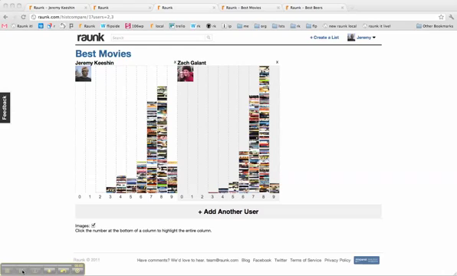
leider kein Video zu Paperlens…
Butz, Krüger, Völkel: Mensch-Maschine-Interaktion, Kapitel 8 - Etablierte Interaktionsstile Folie
https://www.youtube.com/watch?v=6ppMRX7n3Cs
Notes:
Leider gibts zu Paperlens kein Video online.…aber ein einfacheres Beispiel zu Brushing & Linking.
Im Video gleich entsprechen die Balken einer Verteilung über Filmbewertungen. Jede Person hat so ein Histogramm und über den Werten von 0 bis 9 sind jeweils die mit dieser Note bewerteten Filme aufgetragen. Damit kann man nun die Geschmäcker verschiedener Personen vergleichen.

